Slide 1
Занятие № 8
Тема: “РЫХЛАЯ ВОЛОКНИСТАЯ НЕОФОРМ-ЛЕННАЯ СОЕДИНИТЕЛЬНАЯ ТКАНЬ”

Slide 2
ЦЕЛЬ ЗАНЯТИЯ:
Изучить источники развития и клеточный состав рыхлой волокнистой соединительной ткани. Рассмотреть морфологические и функциональные особенности клеток при СМ и ЭМ. Изучить компоненты межклеточного вещества рыхлой волокнистой соединительной ткани, молекулярный состав и организацию матрикса. Иметь представление о типах коллагена в соединительных тканях. Изучить биосинтез и фибриллогенез коллагеновых волокон.

Slide 3
Контрольные вопросы:
1. Классификация волокнистых соединительных тканей. Рыхлая волокнистая соеди-нительная ткань. Общая морфо-функциональная характеристика.
2. Клеточный состав рыхлой волокнистой соединительной ткани.Источники развития.
3. Дифферон фибробластов. Световая и электронная микроскопия. Функции фибро-бластов.
4. Макрофаги (гистиоциты). Световая и электронная микроскопия. Роль макрофагов в иммунных реакциях организма. Система мононуклеарных фаго-цитов.
5. Тучные клетки (тканевые базофилы). Световая и электронная микроскопия. Функции. Участие тучных клеток в развитии аллергических реакций.
6. Плазматические клетки. Световая и электронная микроскопия.Роль плаз-моцитов в реакциях гуморального иммунитета.
7. Основное вещество (матрикс) рыхлой волокнистой соединительной ткани. Моле-кулярный состав и организация матрикса.
8. Химический состав и уровни структурной организации коллагеновых и элас-тических волокон. Типы коллагена. Локализация в организме.
9. Биосинтез и фибриллогенез коллагеновых волокон.

Slide 4
Микропрепараты для самостоятельной работы

Slide 5
Препарат 1. Рыхлая волокнистая соединительная ткань
(пленочный препарат). Окраска железным гематоксилином .
Под м/ у выбрать участок препарата. Под б/у увидеть клетки и межклеточное вещество (коллагеновые волокна - толстые, волнообразные и эластические волокна – тонкие, ветвящиеся, и аморфное вещество). Среди клеточных элементов преобладают фибробласты (клетки отростчатой формы со светлыми ядрами) и макрофаги (клетки с
мелкими темными ядрами, четкими границами и вакуолями в цитоплазме). Встре-чаются и другие клеточные элементы.

Slide 6
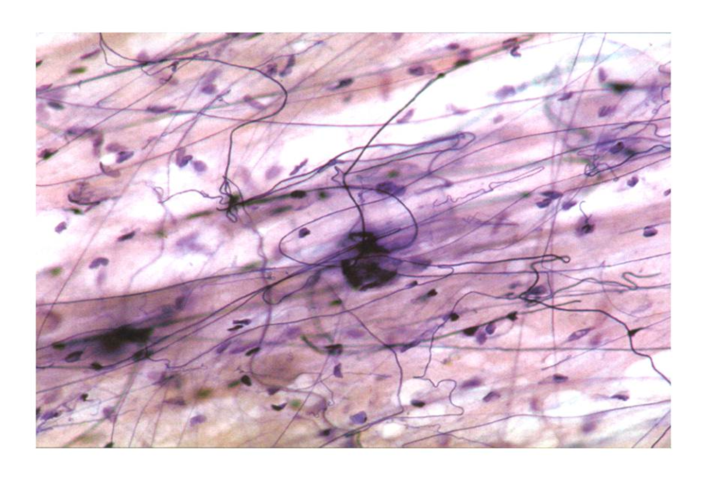
Препарат 1. Рыхлая волокнистая соединительная ткань (пленочный препарат). Окраска железным гематоксилином .

Slide 7
Препарат 2. Тучные клетки (пленочный препарат ). Окраска альциановым синим.
Под м/ у увидеть скопления тучных клеток по ходу кровеносных сосудов. Под б/у рассмотреть крупные клетки округлой или овальной формы, цитоплазма которых заполнена интенсивно окрашенными гранулами.

Slide 8
Препарат 2. Тучные клетки (пленочный препарат ). Окраска альциановым синим.

Slide 9
Препарат 3. Плазматические клетки. Окраска метиловым-зеленым – пиронином (по Л.К. Жункейра, Ж.Карнейро).
Под м/у увидеть небольшие клетки овальной или округлой формы. Под б/у или с иммерсией изучить строение плазмоцита.Обратить внимание на эксцентричное расположение ядер, характер хроматина в “виде колеса со спицами“, базофилию
цитоплазмы и зону «светлого дворика».

Slide 10
Препарат 3. Плазматические клетки. Окраска метиловым -зеленым – пиронином (по Л.К. Жункейра, Ж.Карнейро).

Slide 11
Препарат 4. Липоциты сальника. Окраска гематоксилином-эозином.
Под м/у увидеть скопление жировых клеток в адвентиции кровеносных сосудов. Адипоциты - крупные округлые клетки, содержащие вакуоль с каплей жира, окру-женную узким ободком цитоплазмы. Ядро и другие органеллы оттеснены на пе-риферию. Под б/у отметить интенсивную окраску в желтый цвет цитоплазмы жировых клеток.

Slide 12
Препарат 4. Липоциты сальника. Окраска гематоксилином-эозином.

Slide 13
электронные микрофотографии

Slide 14
Список электронных микрофотографий:
1. Фибробласт.
2. Макрофаг.
3. Тканевой базофил.
4. Плазматическая клетка.
5. Коллагеновые фибриллы.

Slide 15
Фибробласт.

Slide 16
Макрофаг.

Slide 17
Макрофаг.

Slide 18
Тканевой базофил (тучная клетка).

Slide 19
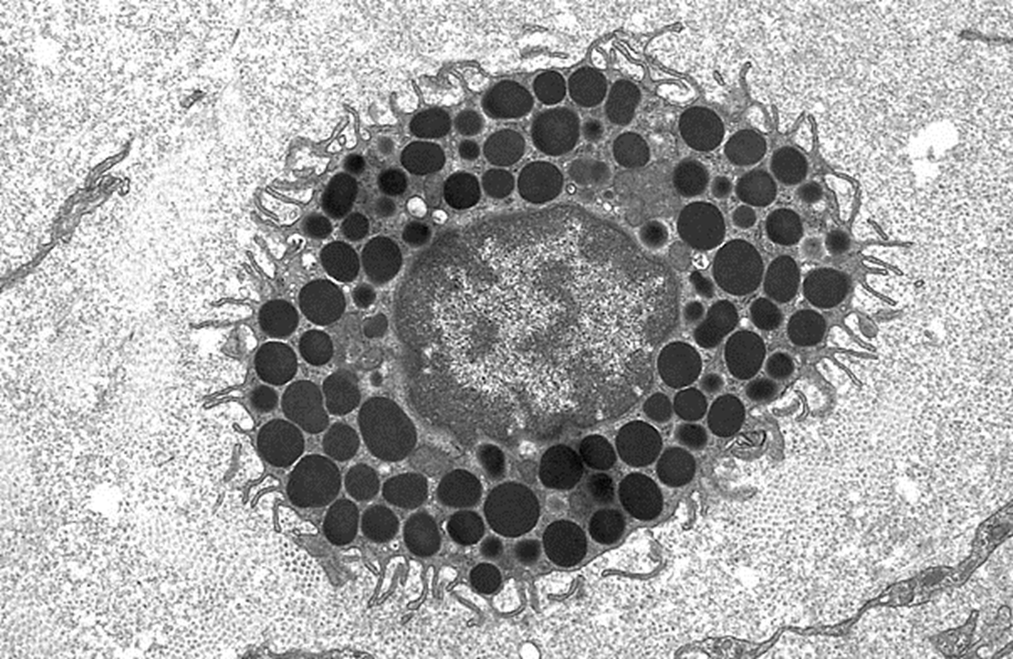
Тканевой базофил (тучная клетка).

Slide 20
Плазматическая клетка.

Slide 21
.
Коллагеновые фибриллы

Slide 22
Схемы для зарисовки

Slide 23
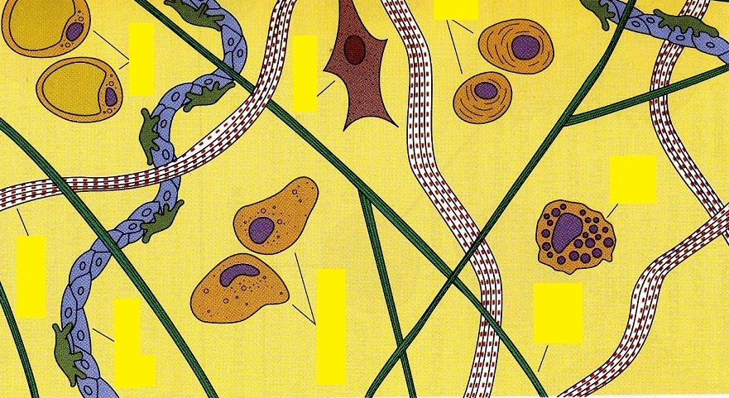
КЛЕТКИ И МЕЖКЛЕТОЧНОЕ ВЕЩЕСТВО РВСТ

Slide 24
Фибробласты и фиброциты.

Slide 25
Уровни организации коллагенового волокна.

Slide 26
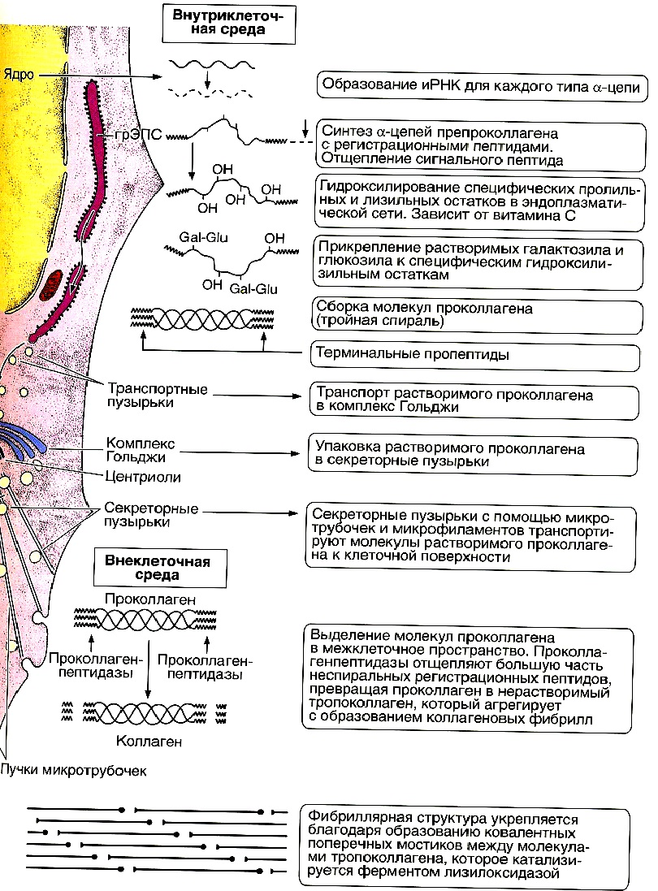

Slide 27
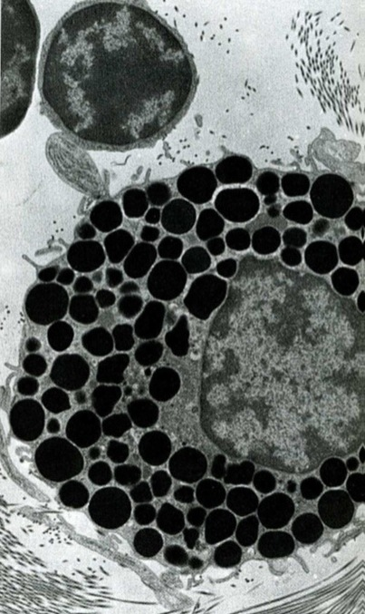
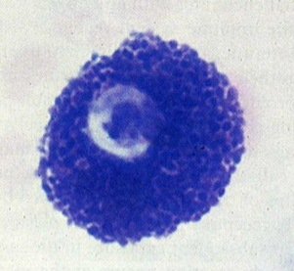
Тучная клетка (лаброцит).
Плазмоцит

Slide 28
Схемы для опроса и самоконтроля.

Slide 31
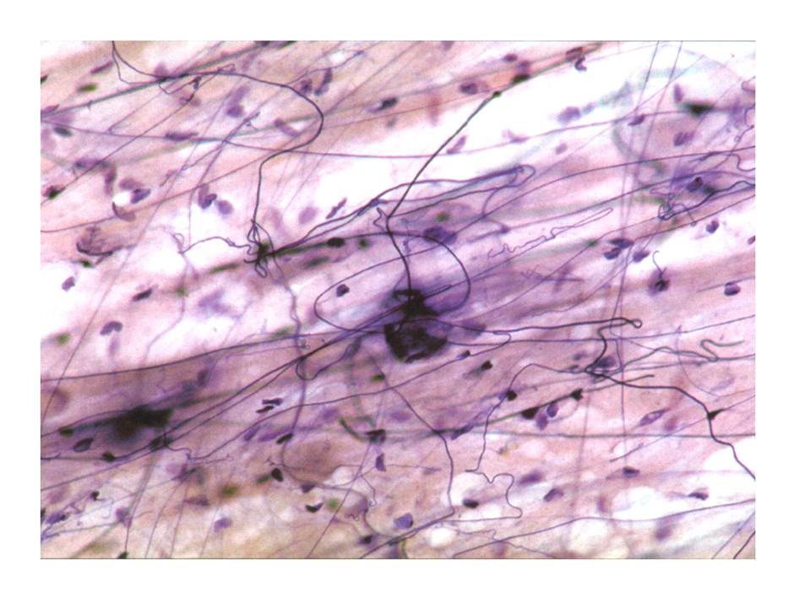

Slide 32
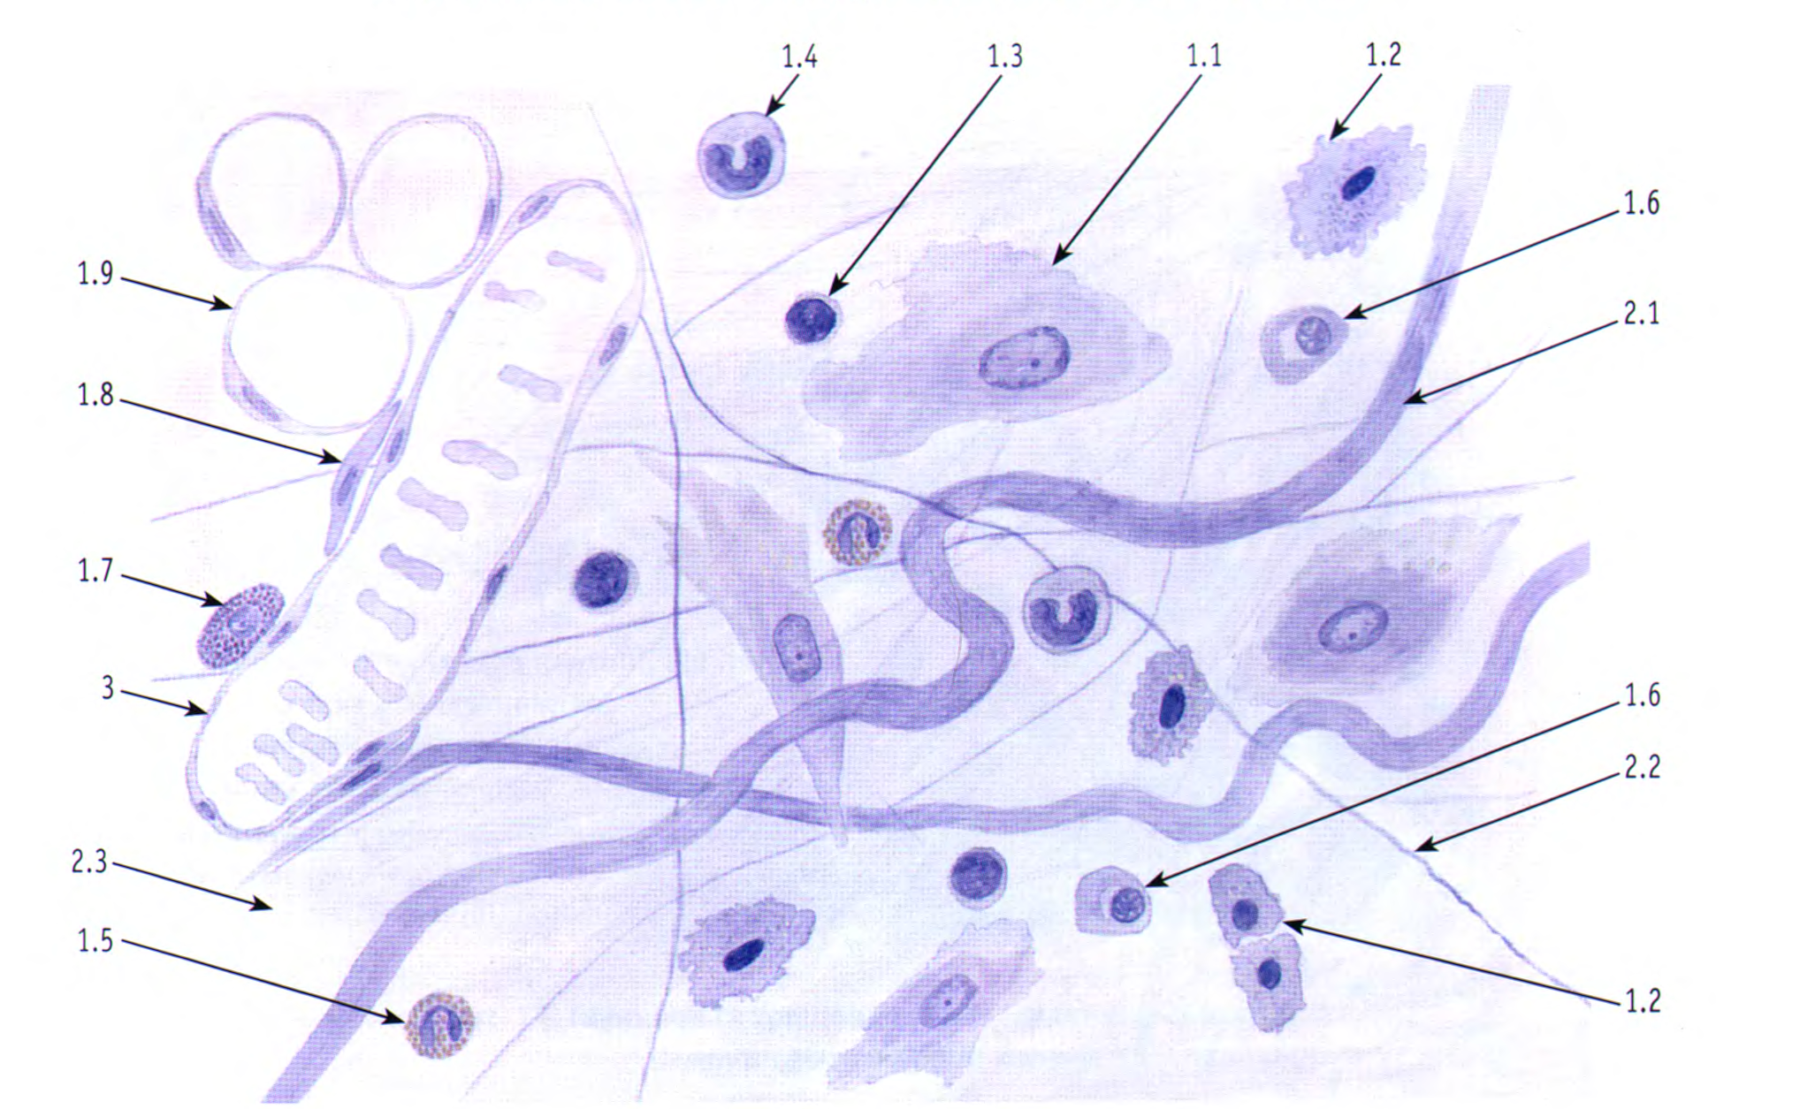

Slide 33
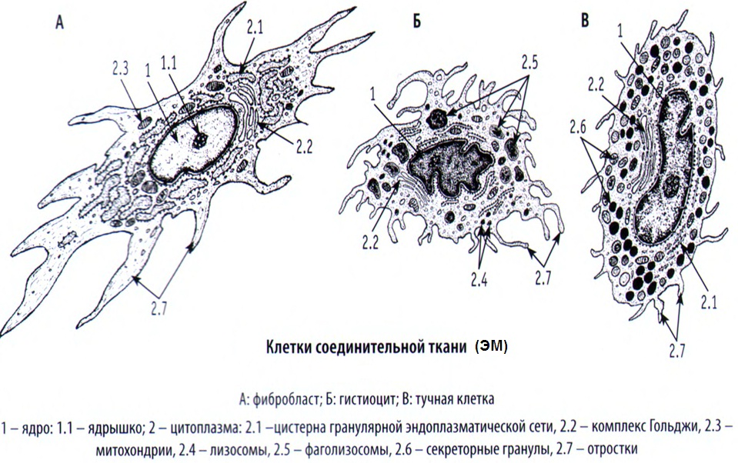

Slide 39


